Slide 1
КУЛТУРА ИЗРАЖАВАЊА
-ПРИЧАЊЕ НА ОСНОВУ
ДАТОГ КРАЈА-

Slide 2
ВАЖНО ЈЕ:
∗да читко и уредно пишеш
∗да пазиш на велико слово
∗да пазиш да реченица има смисла
∗да водиш рачуна о редослиједу догађаја
∗да се крај уклапа у дио приче који треба
да напишеш
∗да будеш маштовит и оригиналан

Slide 3
ПРИЧАЊЕ НА ОСНОВУ ДАТОГ КРАЈА
...а онда сам чула како ме неко дозива. Била је то моја мајка. Говорила је: „Пробуди се, вријеме је да кренеш у школу!”

Slide 4
Ваш задатак је да напишете своју писмену вјежбу.
Готове радове прослиједите својим учитељицама или учитељима.
Желим вам срећан и успјешан рад!

Slide 5
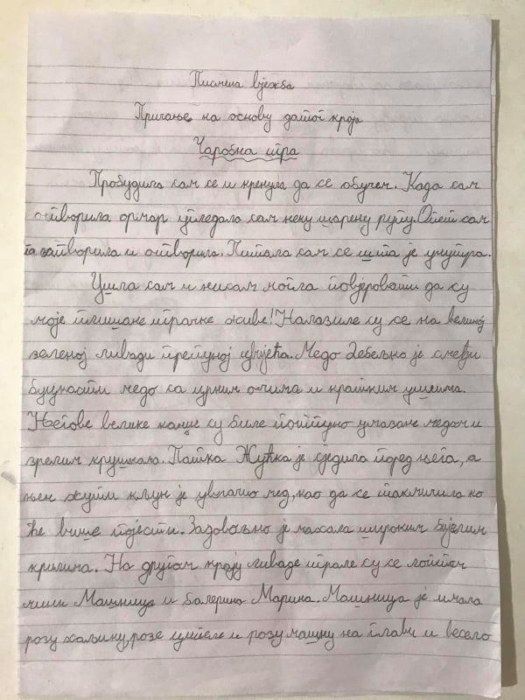

Slide 6
